Slide 1

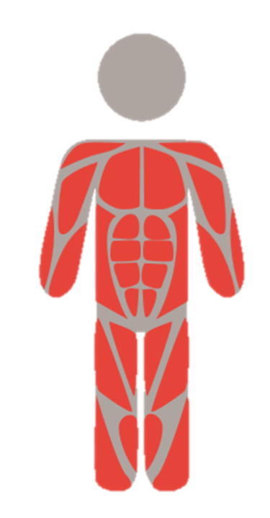
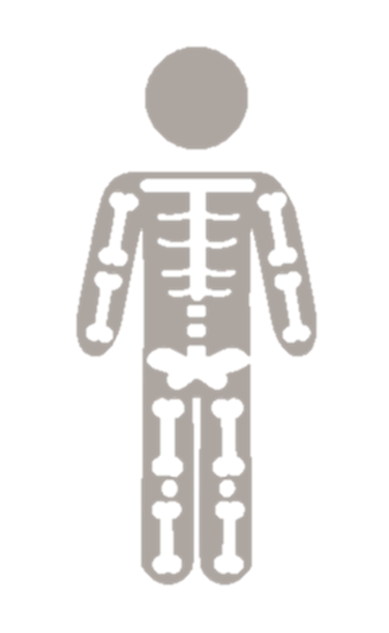
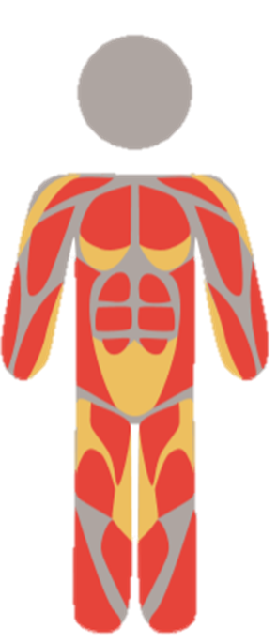




¿QUÉ ES LA COMPOSICIÓN CORPORAL?
El cuerpo humano está compuesto por agua, proteínas, minerales y grasa. La composición corporal permite representar de forma más exacta el estado de salud y peso corporal
Un 60-65% del peso total corresponde a agua. La grasa, músculos, sangre y otros fluidos corporales contienen agua
Los músculos, huesos y órganos, están compuestos en su mayor parte de proteína
Además, el cuerpo contiene minerales como calcio, magnesio y demás contenidos en dos principales lugares: en la sangre y en el interior de los huesos
También tenemos la grasa, se divide en la grasa visceral/abdominal: está acumulada en nuestro cuerpo. La grasa sanguínea: viaja a través de torrente sanguíneo
Estos componentes se agrupan en 2 categorías: masa grasa y masa libre de grasa. La masa libre de grasa, es toda la masa corporal que no corresponde a grasa. La masa libre de grasa contiene una variedad de componentes diferentes: los órganos internos, la masa del músculo esquelético y el agua corporal
La masa grasa, permite que el cuerpo almacene energía, protege los órganos internos, actúa como aislante y regulador de la temperatura corporal, entre otras cosas
MASA LIBRE DE GRASA
MASA GRASA
Estar saludable es más que solo perder peso, ya que la masa grasa corporal y la masa músculo esquelética son los componentes más grandes del peso corporal, y son indicadores importantes para tu salud
MASA GRASA
El objetivo debe ser que la masa músculo esquelética se mantenga dentro o más allá del rango normal y la masa grasa corporal en el rango normal o bajo
El nutricionista puede analizar la composición corporal y además brindar consejos y planes individualizados para que logre mantener el porcentaje de grasa bajo y la masa muscular en un rango normal o elevada
Colaboración de Licda. Melissa Hidalgo Jiménez, nutricionista
Construyamos salud juntos!!
SERVICIO MÉDICO UNED

